Slide 1
딥러닝 프로젝트 최종발표
제로베이스 데이터 스쿨 18기
1조
김준현, 박지호, 홍민규

Slide 2
목차
프로젝트 소개
데이터 소개
전처리
모델링 및 평가
결과

Slide 3
1. 프로젝트 소개
주제 : 딥러닝 모델을 활용한 이미지 캡션.
- 이미지에 맞는 정확하고 상황에 맞는 텍스트를 생성.
- 모델 개발을 통해 여러 분야의 문제들에 도움되기 위함.
활용 분야 :
교육
시각적 교육 컨텐츠에 텍스트를 생성하여 학습 자료를 보완하는 데에 사용될 수 있다.
소셜 미디어
플랫폼에 존재하는 이미지에 대한 설명을 제공하여 검색 기능 향상과 유저들의 참여를 유도할 수 있다.
시각장애인 지원
시각적 정보를 다른 형태의 데이터로 변환하기 위한 텍스트 지원.

Slide 4
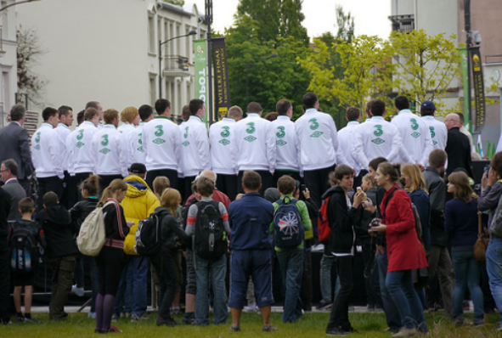
2. 데이터 Input / Output
A group of people are standing in formation.
Image
(Input)
Text
(Output)

Slide 5
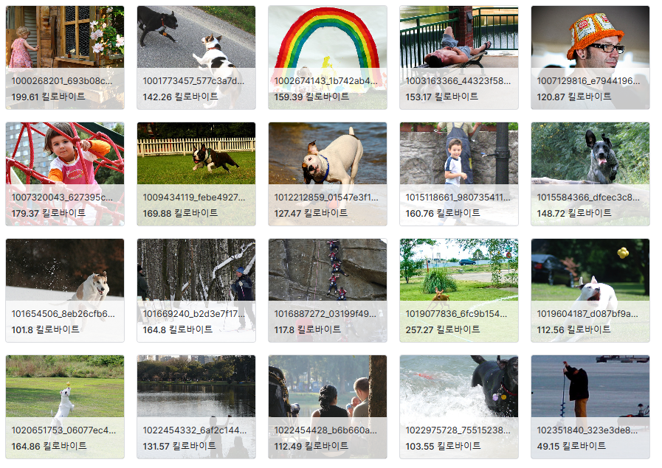
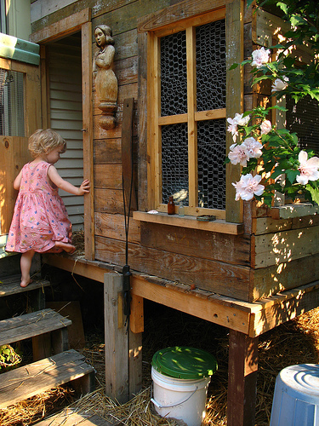
2. 데이터 소개
Flickr 30k Dataset (출처 : Kaggle, 4GB)
이미지 캡션을 위한 ‘이미지-캡션’ 데이터세트.
- 약 30,000장의 이미지와 150,000개의 캡션.
- 이미지 1장 당 5개 문장의 캡션으로 구성.
① A child in a pink dress is climbing up a set of stairs in an entry way .
② A girl going into a wooden building .
③ A little girl climbing into a wooden playhouse .
④ A little girl climbing the stairs to her playhouse .
⑤ A little girl in a pink dress going into a wooden cabin .

Slide 6
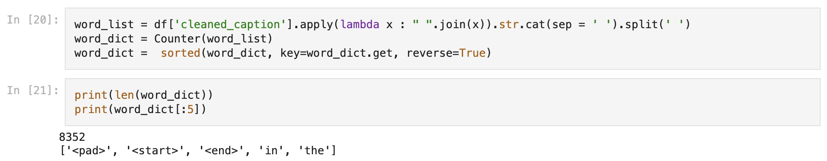
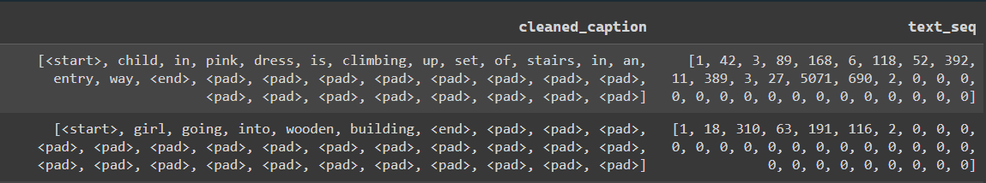
3. 데이터 전처리
텍스트 전처리
공백 기준 토큰화.
노이즈 우려를 위한 길이가 1인 문자 제외.
복잡성을 낮추기 위해 모두 소문자로 변환.
최적화를 위해 캡션 중 최대 길이로 Input Size를 통일(공백은 “<pad>”로 처리).
등장하는 빈도 수가 많은 순으로 인덱스(중요도) 부여.
→ ‘<pad>’ , ‘<start>’ , ‘<end>’토큰을 시작으로 17724개의 고유한 단어 사전.

Slide 7
4. 모델링 (2) 모델 소개
이미지 캡션 생성 모델
구조
RNN, GRU …
Image
Generated
Caption
Encoder
Decoder
CNN, Vision Transformer…
Caption
(Train)
사용한 모델: 1.ResNet18 + Transformer, 2.“VisionTransformer + GPT-2”
(encoder) (decoder) (encoder) (decoder)

Slide 8
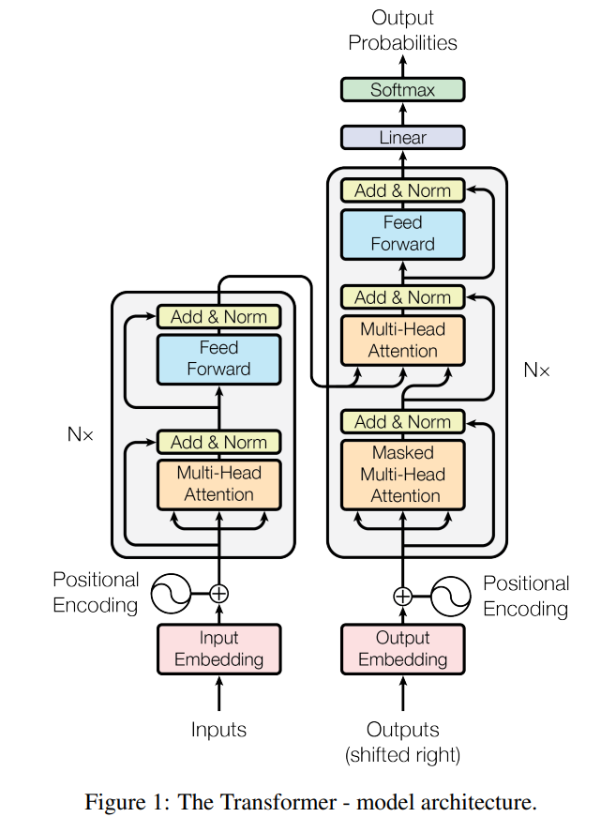
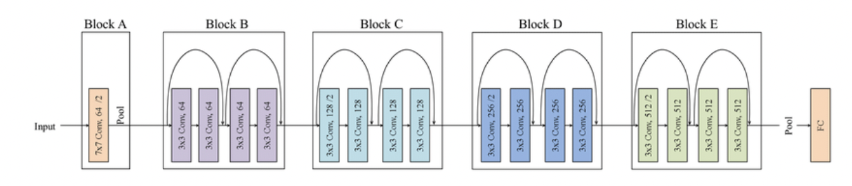
4. 모델링 (3) ResNet + Transformer
이미지 feature 추출
ResNet18
Transformer
특징 추출 영역과 이미지 분류 영역으로 이루어진 CNN 모델
‘Skip Connection’을 적용하여 기울기 소실 문제 개선
특징 추출 영역을 목적으로 마지막 FC layer만 제거
2017년에 소개된 자연어 처리 모델
Attention 메커니즘을 통해 입력 시퀀스의 각 단어가 서로 얼마나 연관성이 있는지 학습
캡션을 생성하기 위해 ‘인코더’를 제외한 ‘디코더‘ 부분 사용

Slide 9
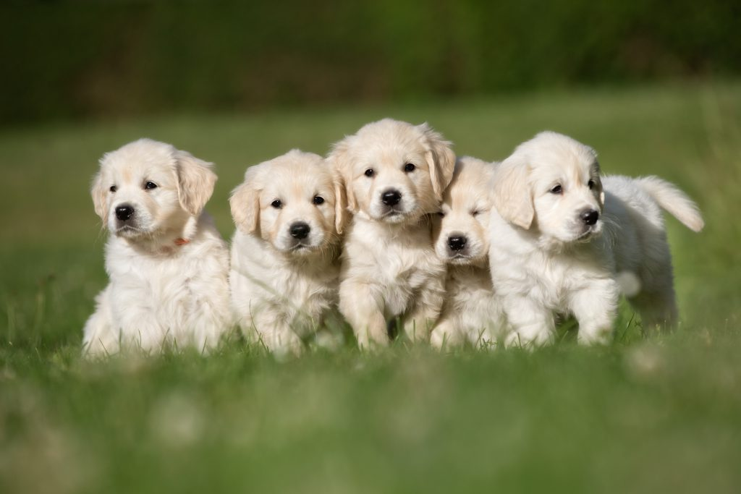
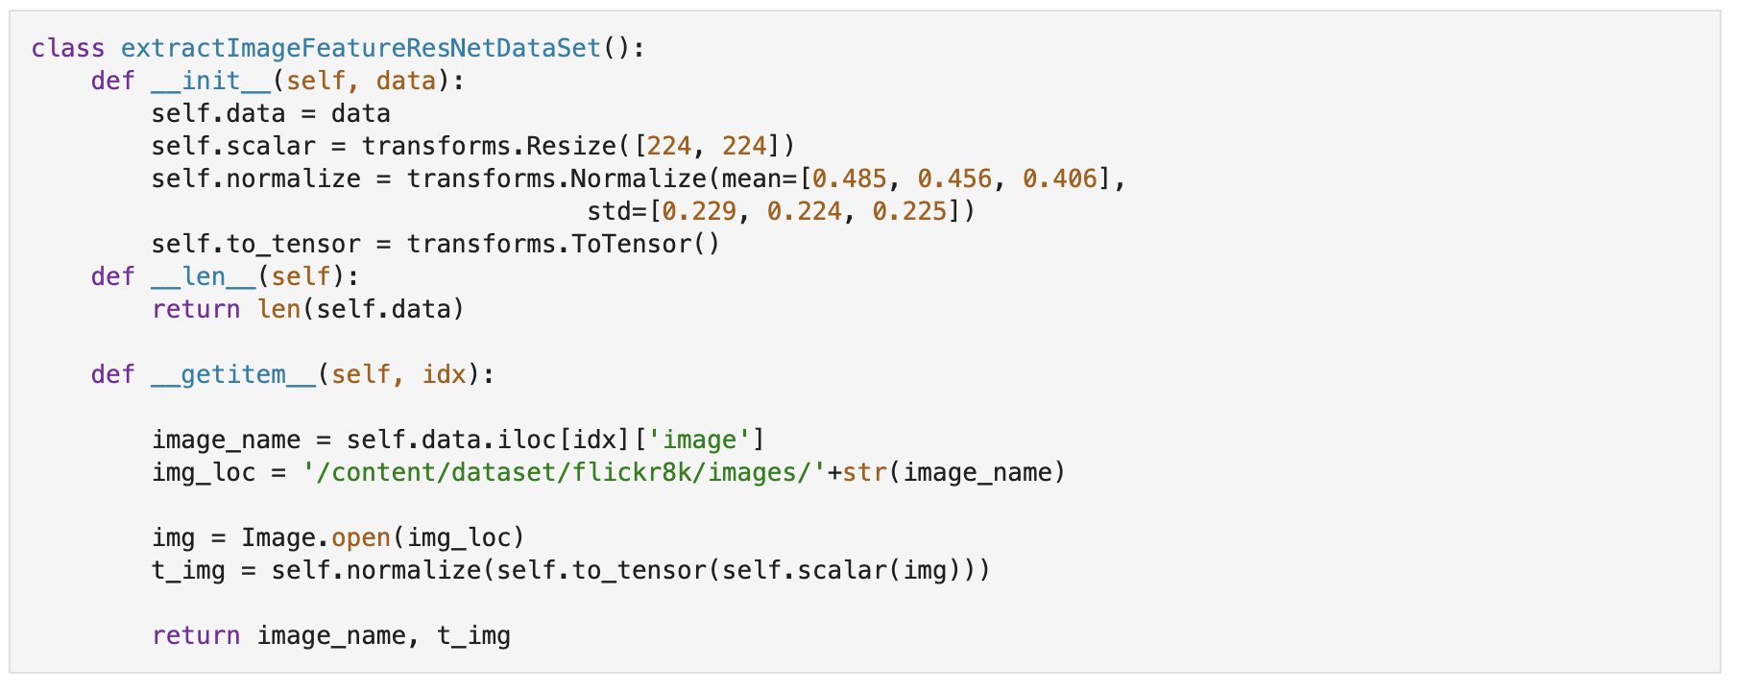
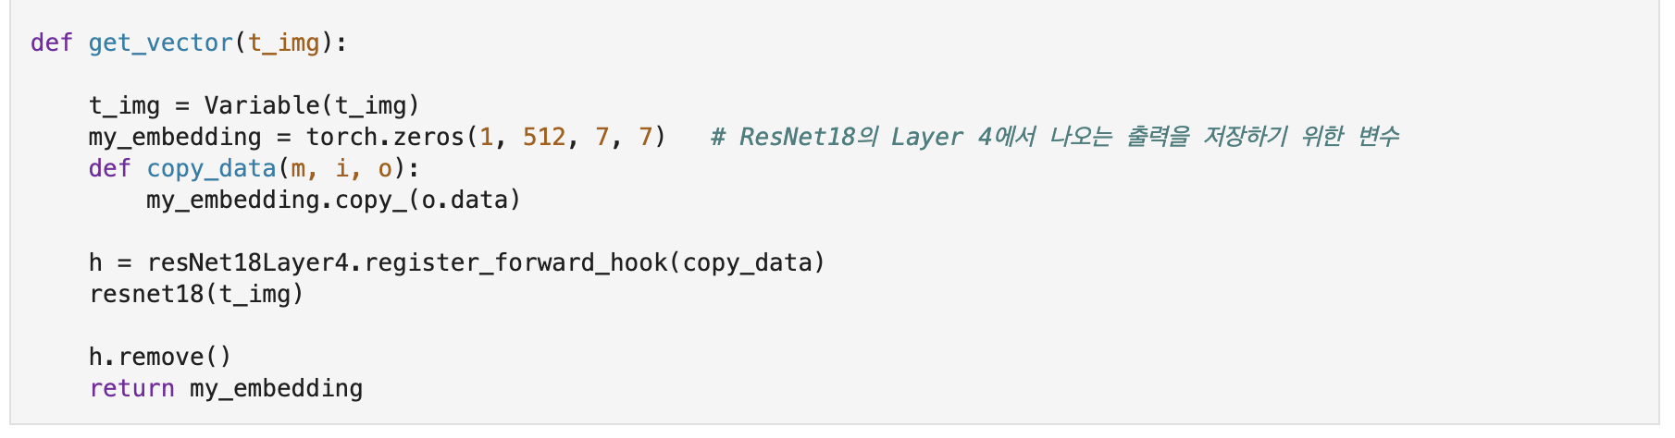
4. 모델링 (3) ResNet + Transformer
이미지 feature 추출
Image Feature Vector
Transformer decoder
(7x7x512)
(224x224x3)

Slide 10
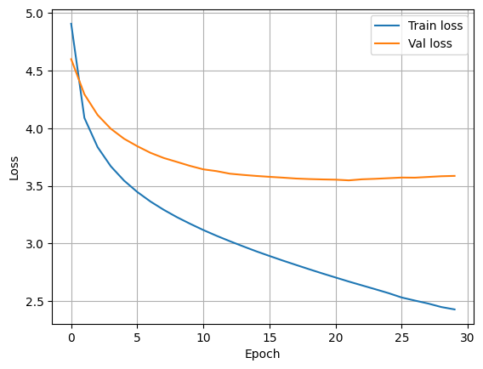
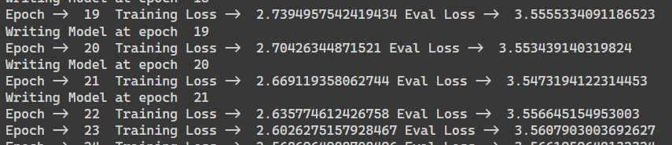
4. 평가 (3) ResNet + Transformer
모델 결정
Optimizer = Adam
Batch size = 1
Epoch = 30
Learning rate = 0.00001
Val loss가 가장 낮은 지점 21번째
(Val loss = 3.547)

Slide 11
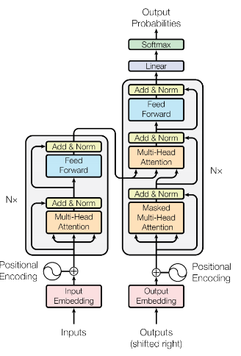
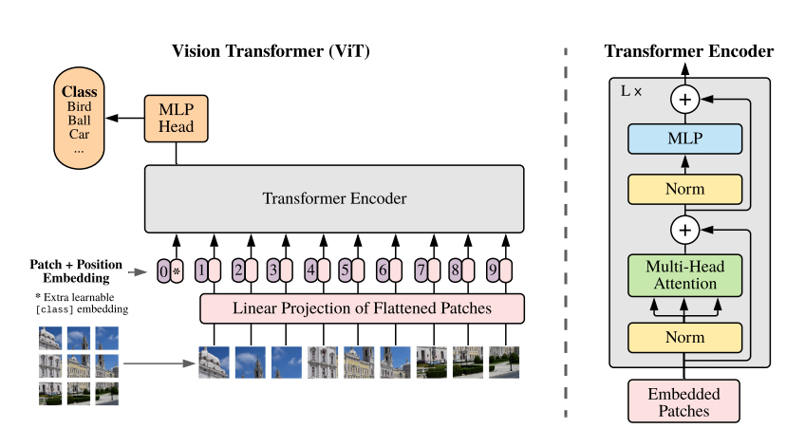
4. 모델링 (4) ViT + GPT2
이미지 feature 추출, 캡션 생성
Vision Transformer
GPT-2 Small
(12개의 층)
이미지를 조각(16x16)으로 나눔.
조각에 이미지내의 위치를 정보로 부여함.
Attention기법이 적용된 Encoding을 진행, 하나의 특징 벡터를 추출.
특징 벡터를 받고, 텍스트 토큰을 병합.
벡터에 저장된 위치 정보를 활용하여 Decoding을 진행

Slide 12
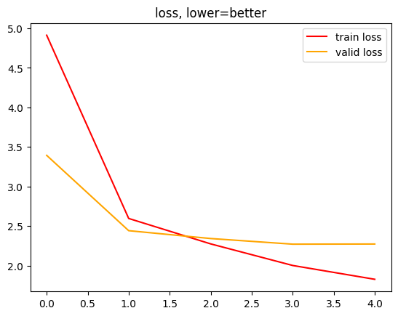
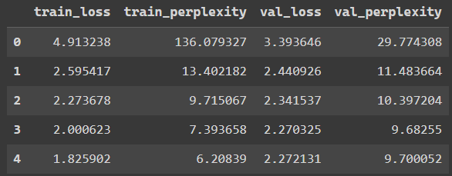
4. 평가 (4) ViT + GPT2
모델 결정
Optimizer = Adam
Batch size = 32
Epoch = 5
Learning_rate = 0.0001
Val loss 가 가장 낮은 지점 4번째
(Val loss = 2.270)

Slide 13
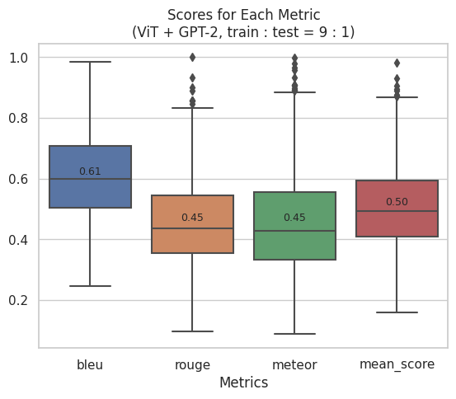
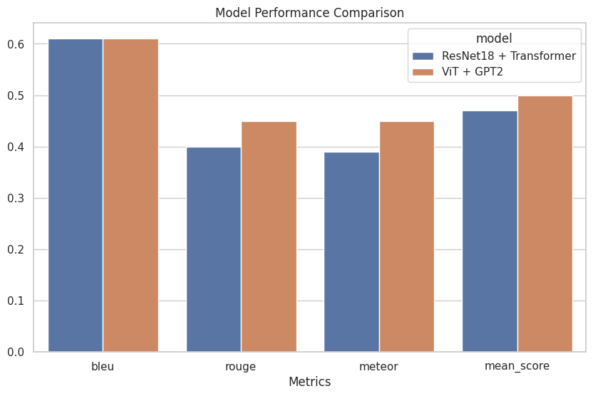
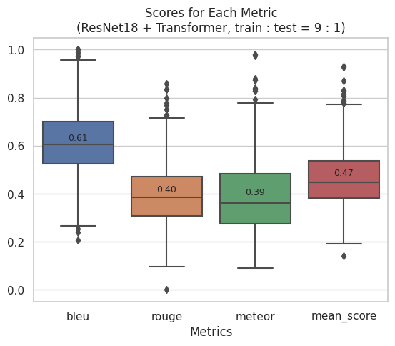
4. 평가 (5) 모델 평가
자연어 처리 분야에서 자동 번역이나 텍스트 생성의 품질을 평가하는 데 사용되는 지표들 중 BLEU score, METEOR score, ROUGE score 사용
ViT + GPT2
ResNet + Transformer

Slide 14
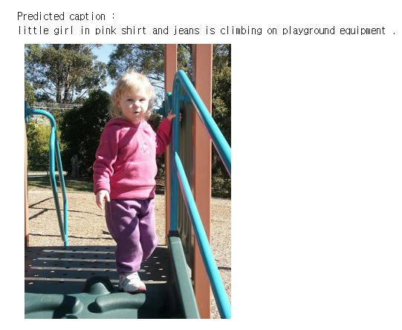
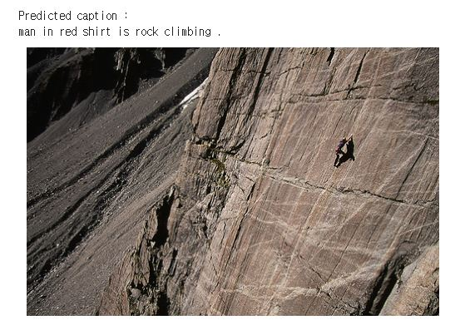
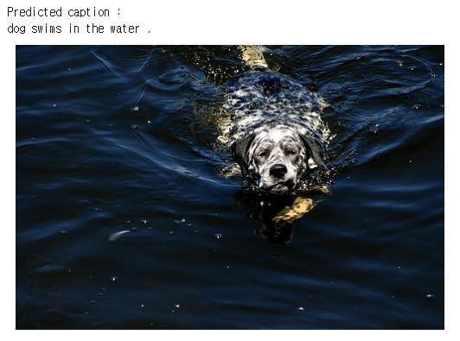
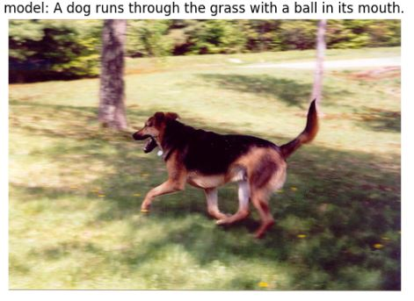
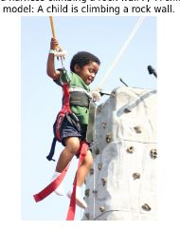
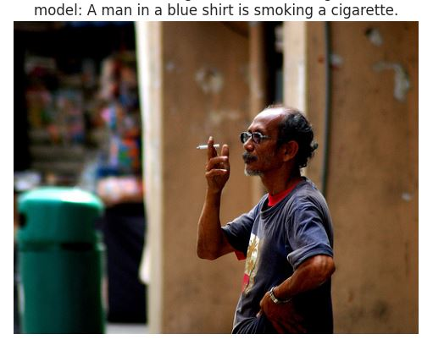
5. 결과
결과
ResNet18
+
Transformer
ViT
+
GPT-2

Slide 15
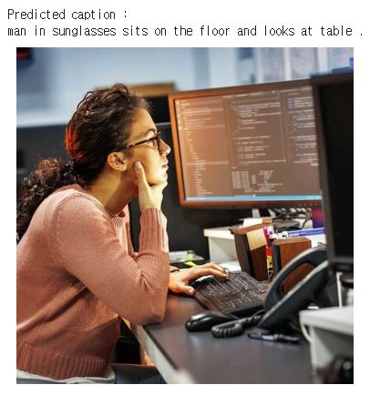
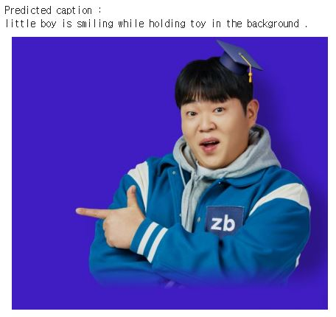
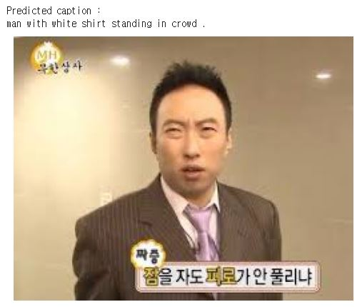
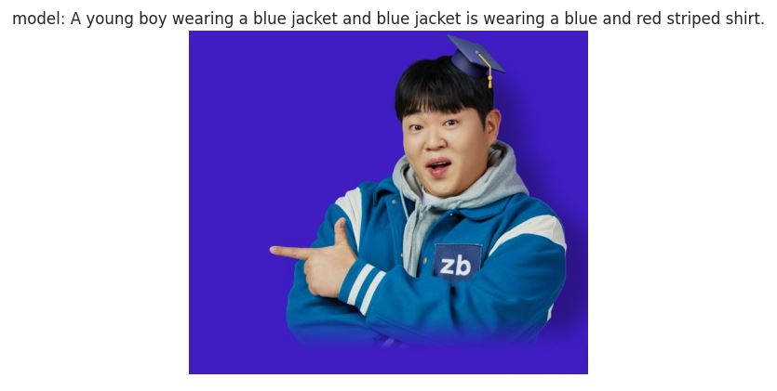
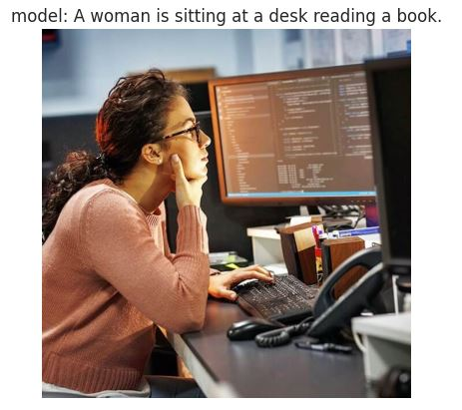
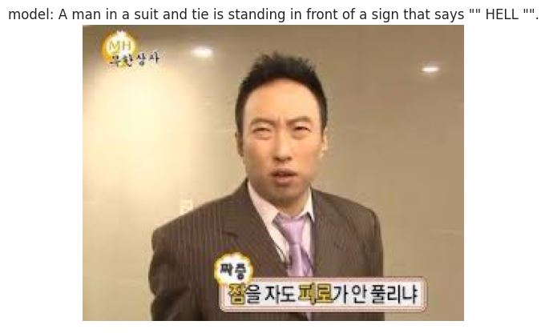
5. 결과
결과
ResNet18
+
Transformer
ViT
+
GPT-2

Slide 16
감사합니다

